Slide 1


МДОУ «Детский сад № 4 КВ»
ПРОЕКТ
«В царстве гласных звуков»
Подготовила: Корякина О.Н., воспитатель

Slide 2
Проблема:
Цель:
Дети часто путают понятия звук и буква. С трудом запоминают графические образы буквы
формирование представлений о гласных звуках у детей старшего
дошкольного возраста

Slide 3
Задачи:
Для воспитателя: создать условия для расширения представлений детей о гласных буквах и звуках. Оснастить предметно – пространственную среду дидактическими играми по теме проекта.
Для детей: познакомить с понятием гласные звуки (буквы), особенностью их артикуляции.
Познакомить со зрительными символами гласных звуков.
Проводить работу по формированию и дифференциации понятий «звук – буква».
Формировать фонематические представления, обучение грамоте.
Развивать творческие способности, познавательную активность, мышление, воображение, коммуникативные способности.
Развивать творческие способности.
Для родителей: развитие навыков взаимодействия с ребенком в учебном процессе.
Формировать эмоциональный контакт педагогов и родителей, родителей и детей, через совместную деятельность

Slide 4
Вид проекта:
информационно - практико – ориентированный,
творческий,
подгрупповой

Slide 5

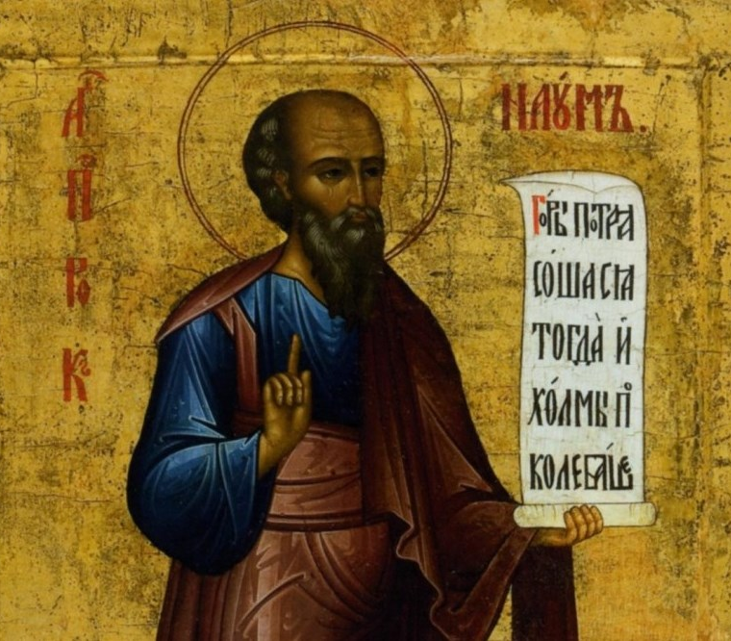
Сроки проекта
14 декабря (по новому стилю)
День святого Наума - Грамотника
Краткосрочный
с 14.12.2018 г. по 20.02.2019г.

Slide 6

Подготовительный этап
Постановка цели, задач, определение актуальности проекта.
Изучение методической литературы для реализации проекта.
Подбор произведений художественной литературы по теме проекта.
Подбор и создание наглядно-дидактического материала.
Создание плана работы с детьми и их родителями (законными представителями).
Сбор адресов электронной почты родителей (законных представителей).
Подготовка стенда «Гласные звуки».
Разработка домашнего задания.

Slide 7
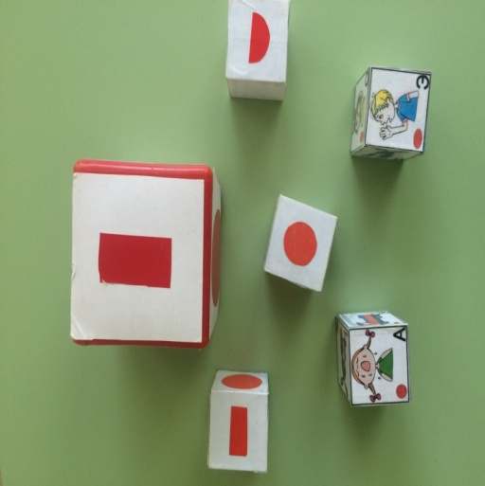
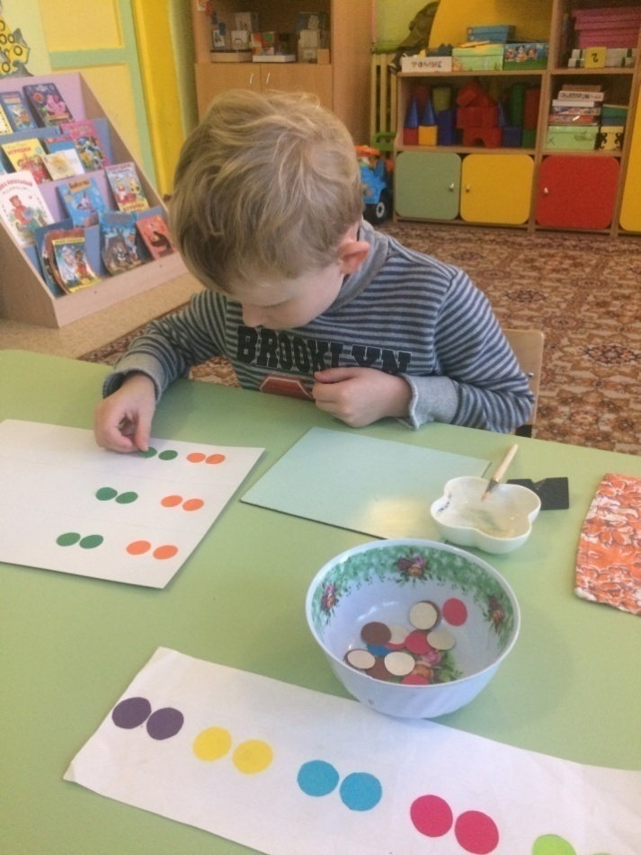
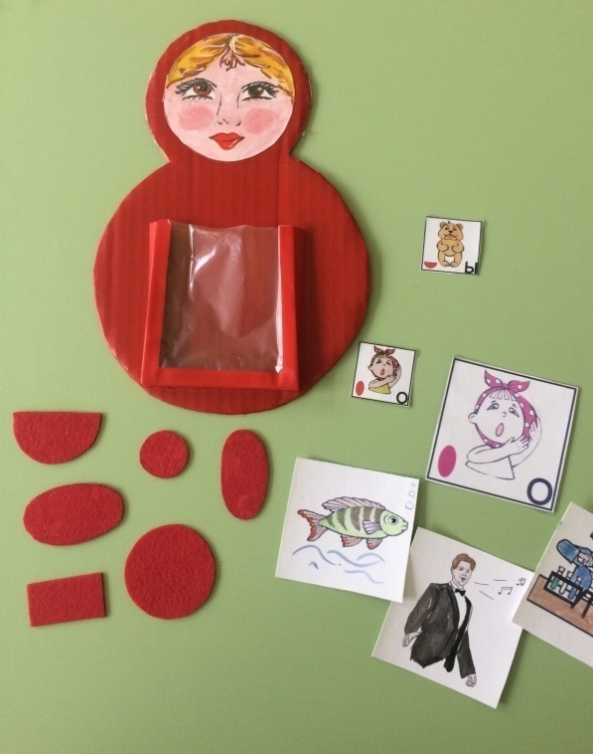
Подбор наглядно – дидактического материала
Изготовление звуковых кнопок
Дидактические игры и упражнения, задания, раздаточный материал, звуковые кубики и др.

Slide 8
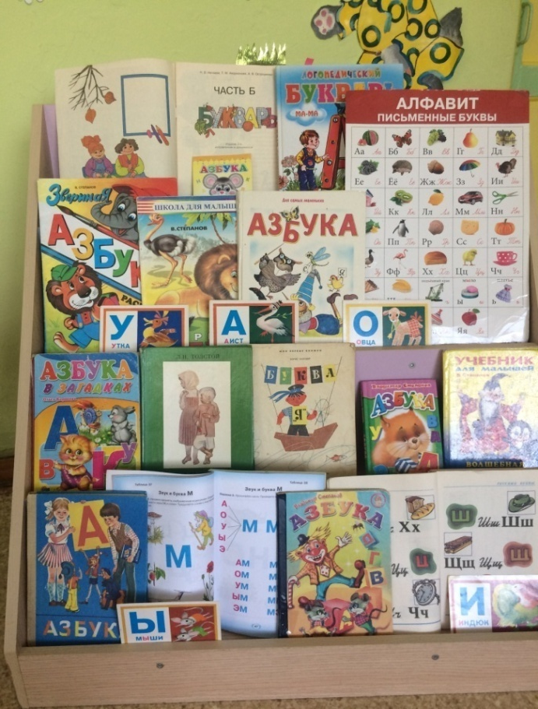
Организация выставки «Азбука»
Я – Азбука!
Учу читать.
Меня никак нельзя не знать.
Меня изучишь хорошо,
И сможешь ты тогда
Любую книгу прочитать
Без всякого труда!

Slide 9
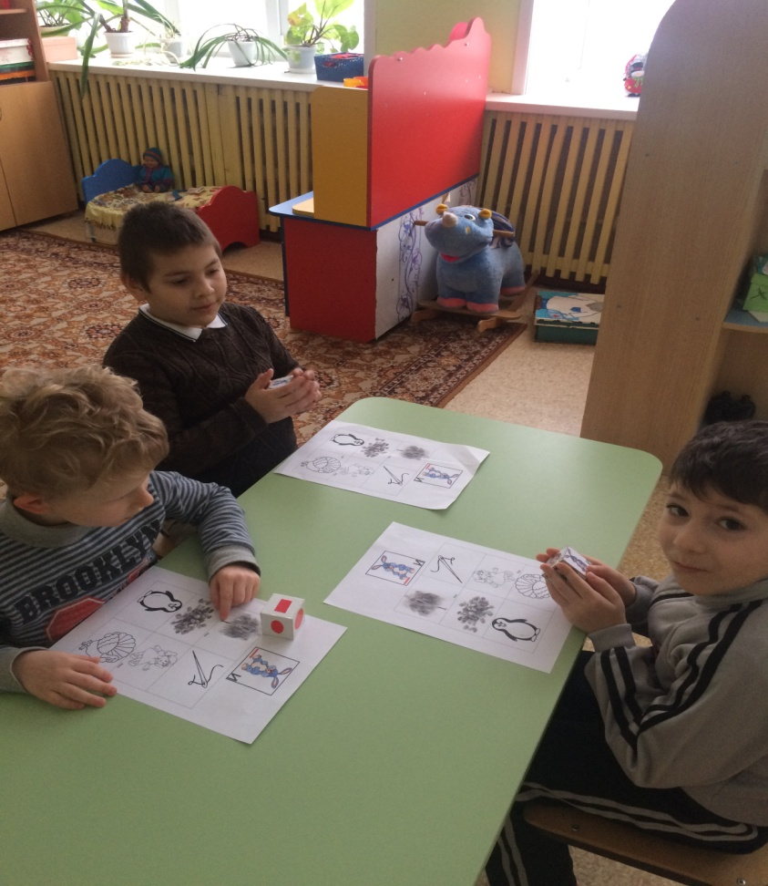
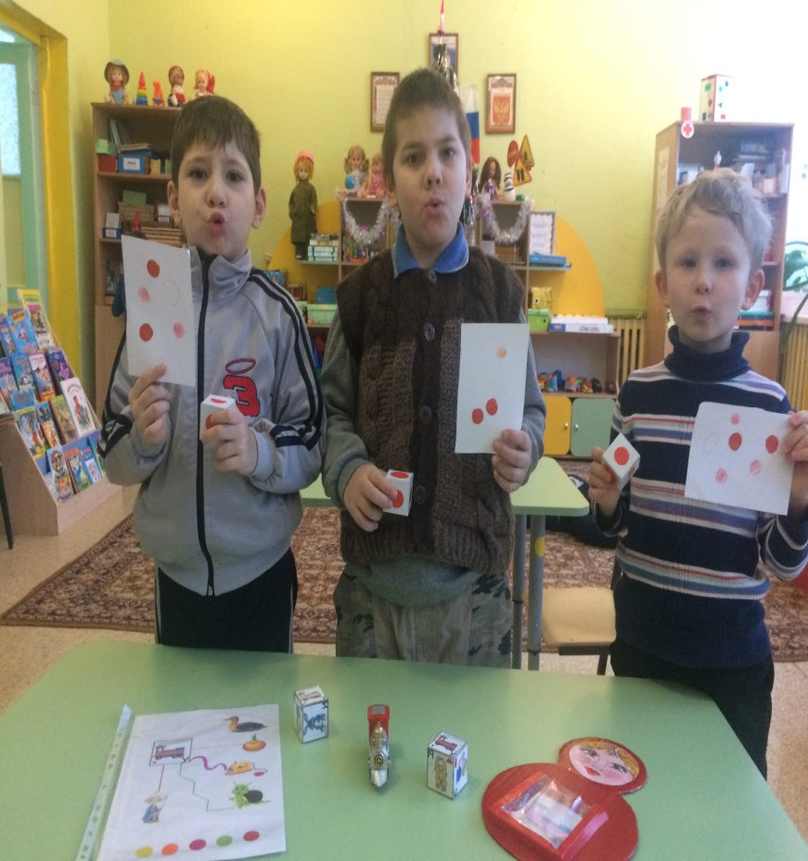
ПРАКТИЧЕСКИЙ ЭТАП
Знакомство с зрительным символом звука
ЗВУК И
Звук У
ЗВУК У

Slide 10
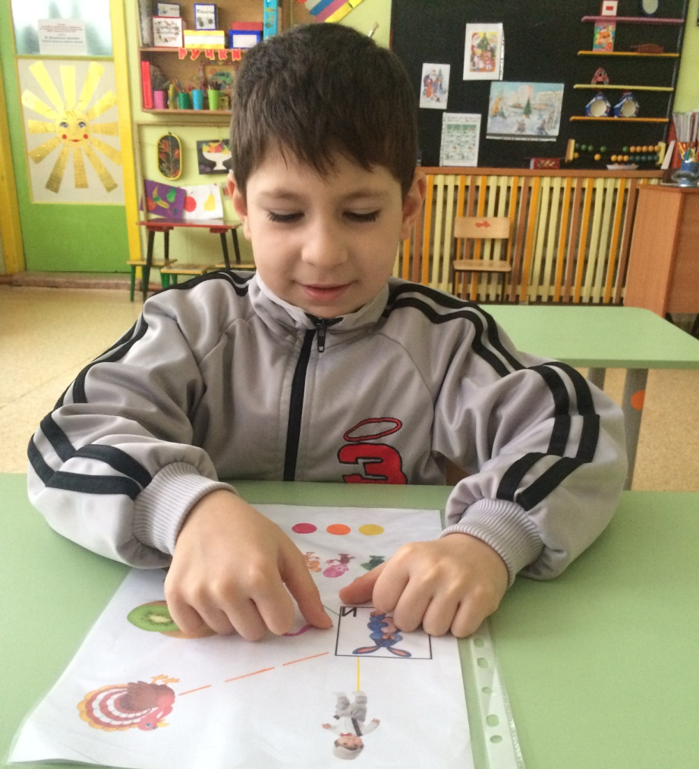
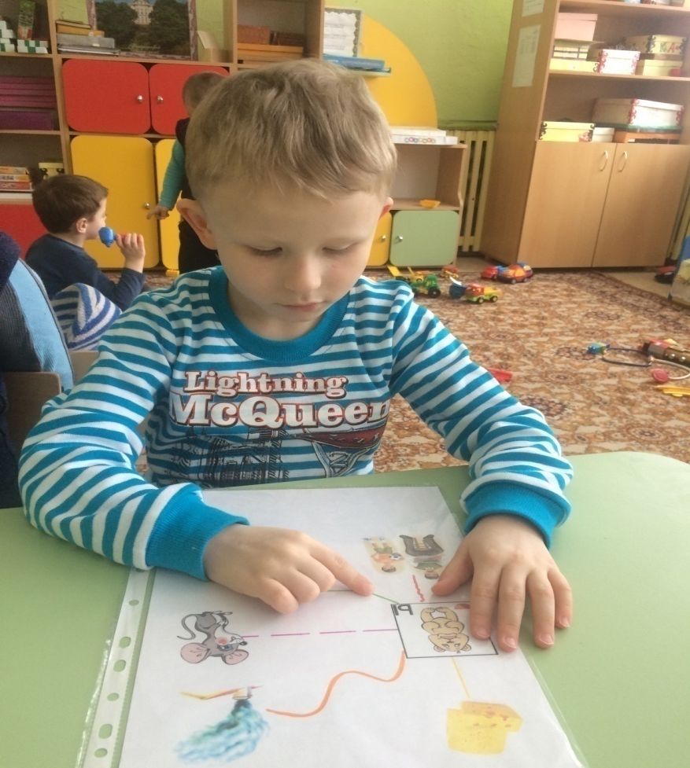
Звуковые дорожки

Slide 11

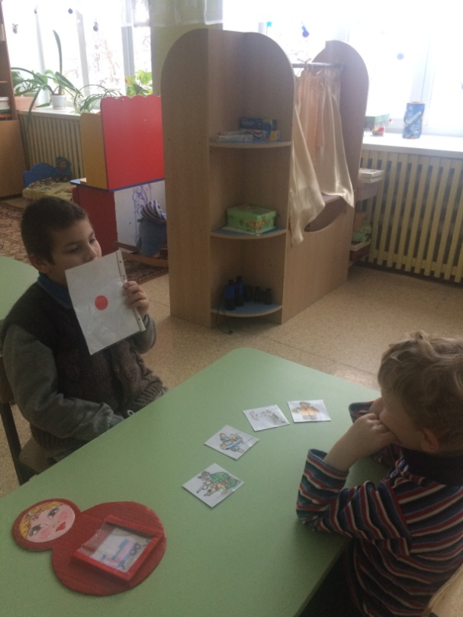
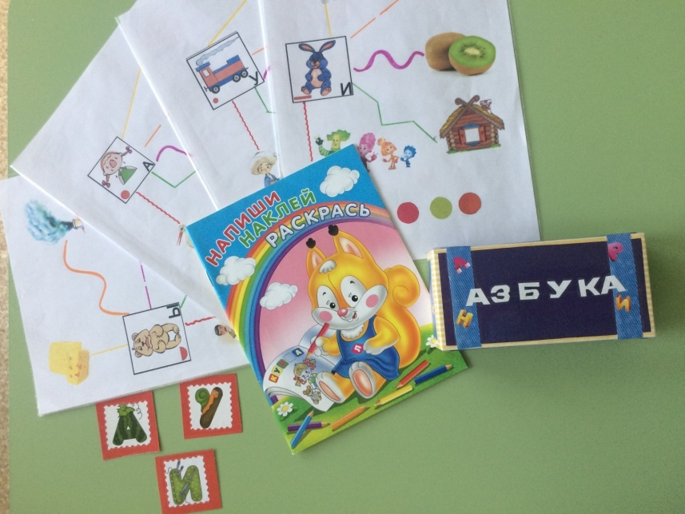
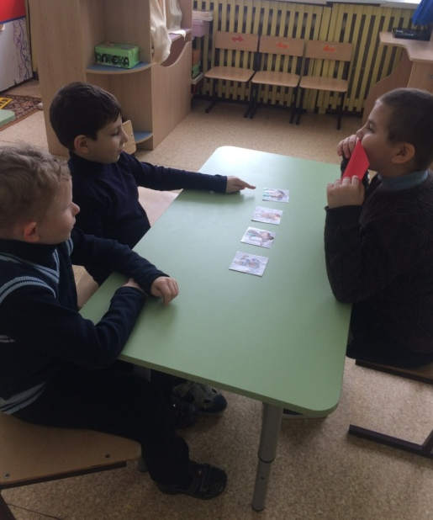
Дидактические игры
«Живые звуки»

Slide 12

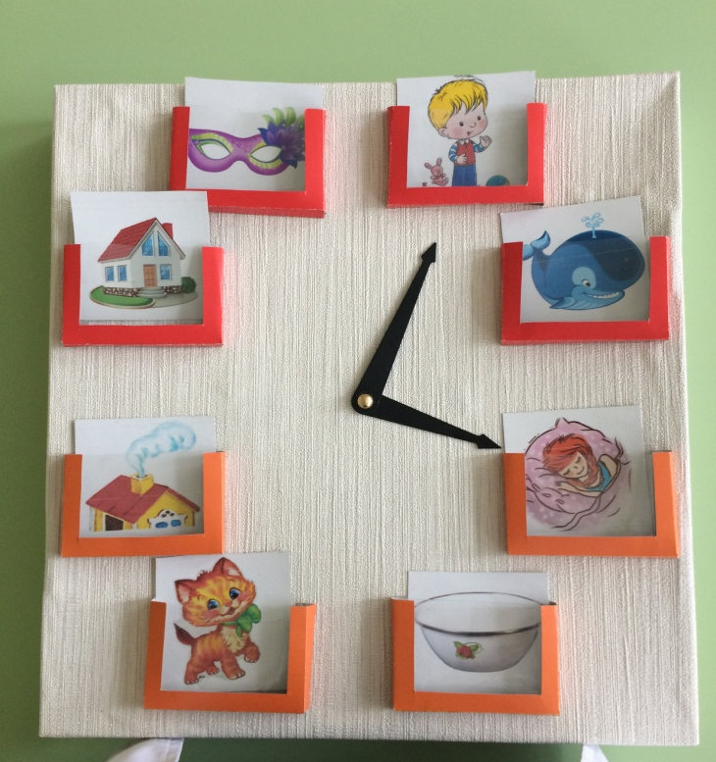
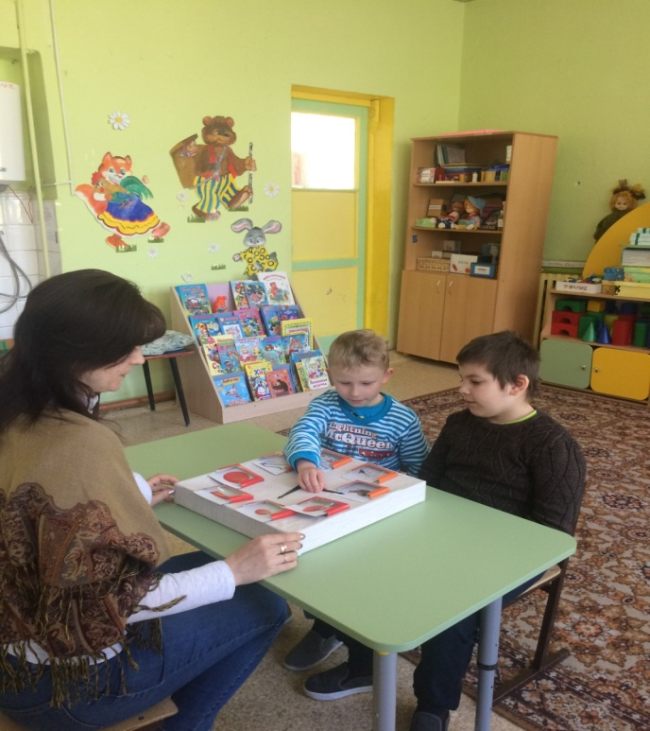
Игра «Звуковые часы»
Задание: подбери картинку, название которой начинается с заданного звука
Задание: найди похожие названия картинок

Slide 13
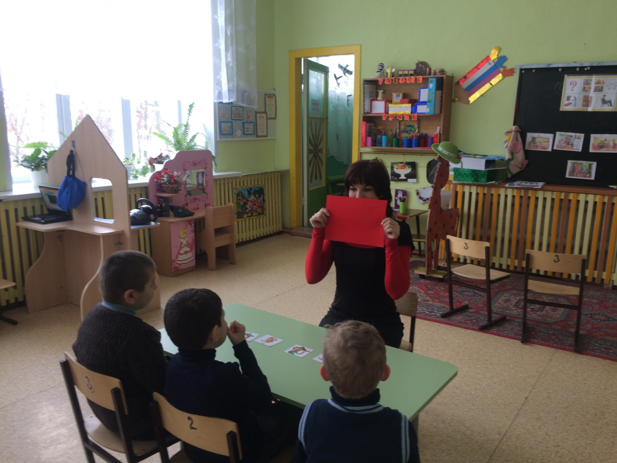
«Угадай звук» немой театр

Slide 14
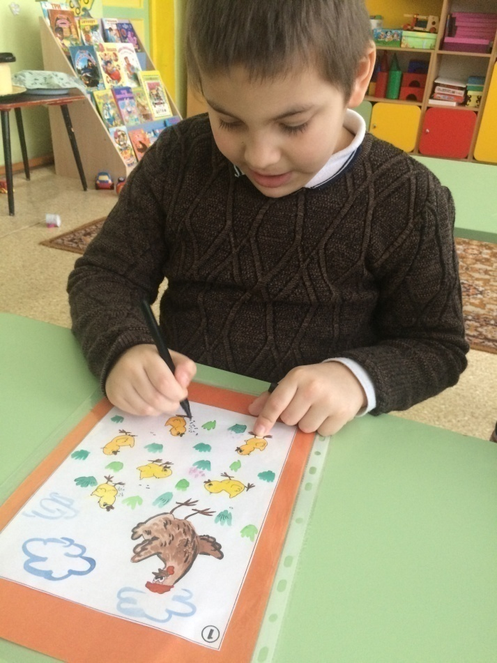
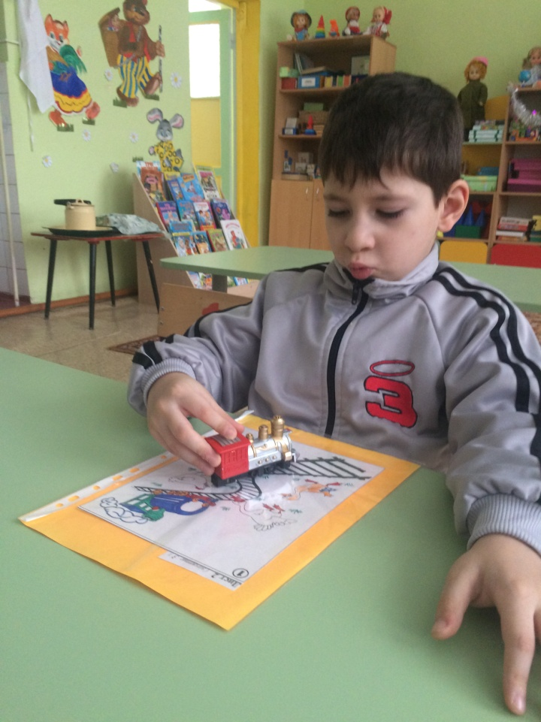
Работа по методике
Колесниковой Е.В.
«Покорми цыплят»
«Паровозик»

Slide 15
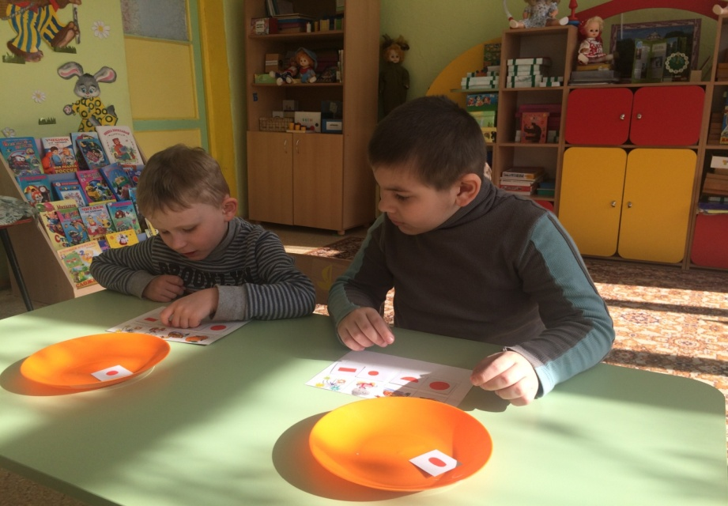
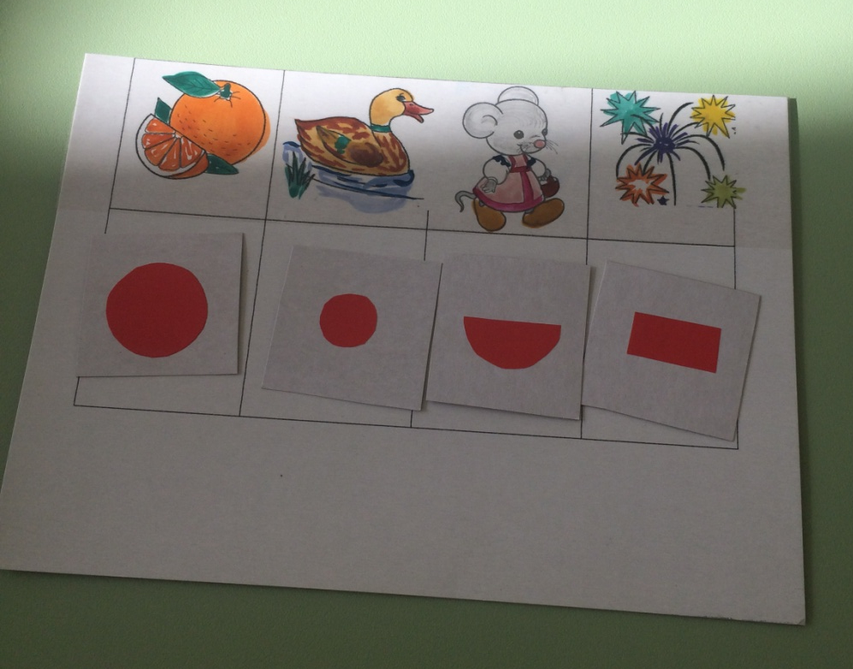
Подбери звук к картинке

Slide 16
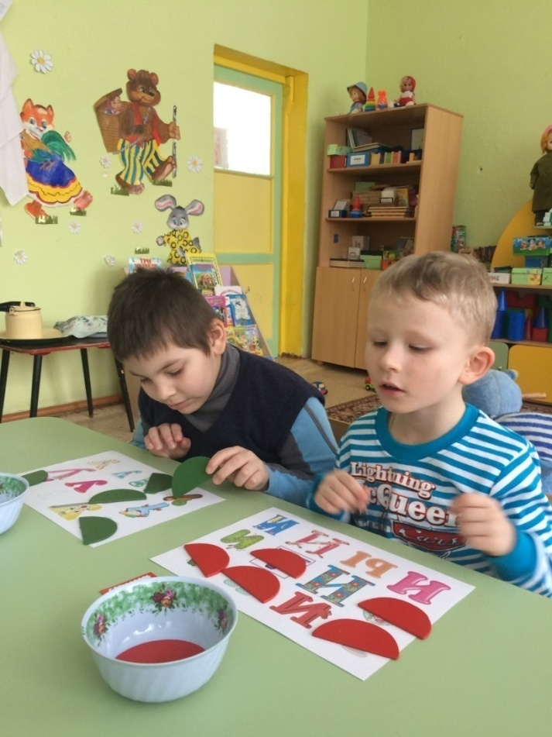
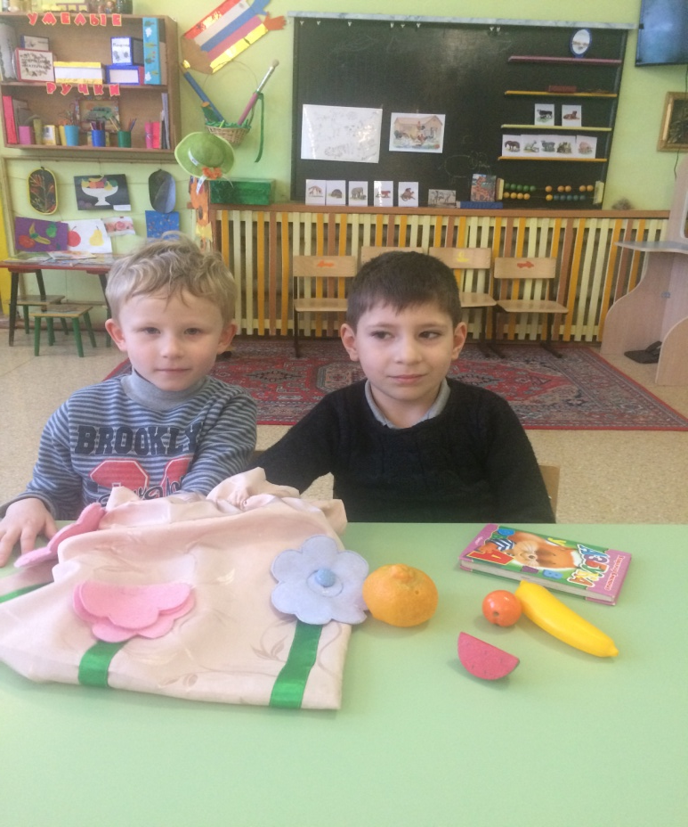
Знакомство с буквами
«Чудо – мешочек»
Задание: что общего в названии этих фруктов?
«Найди все буквы»

Slide 17
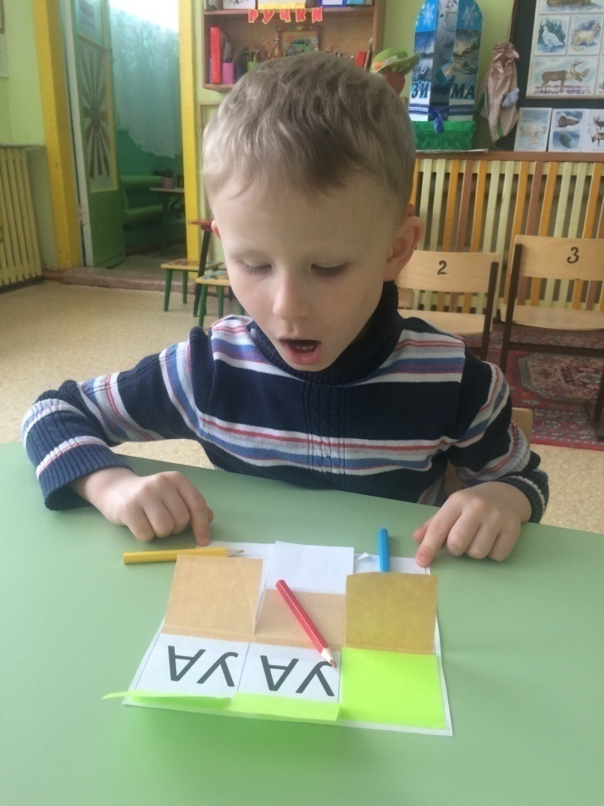
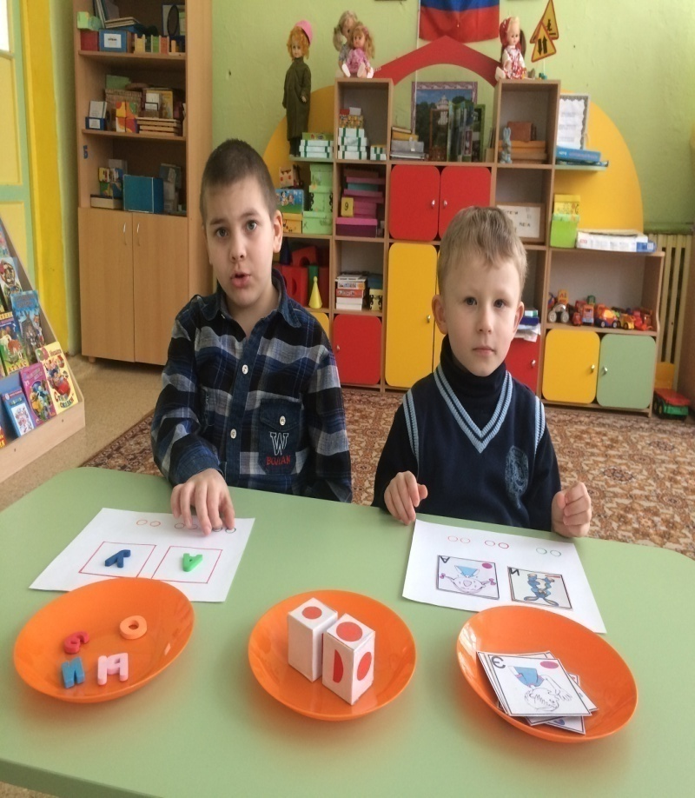
Читаем слоги
«Окошки»
Звуко –буквенный экран

Slide 18
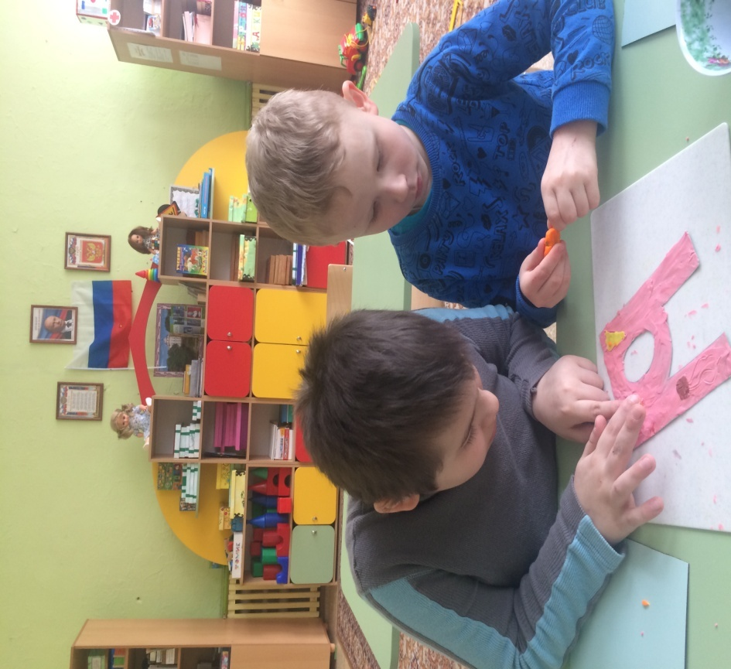
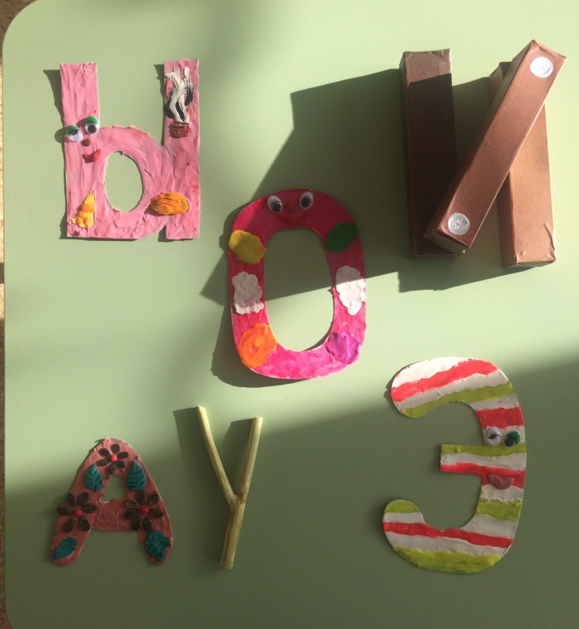
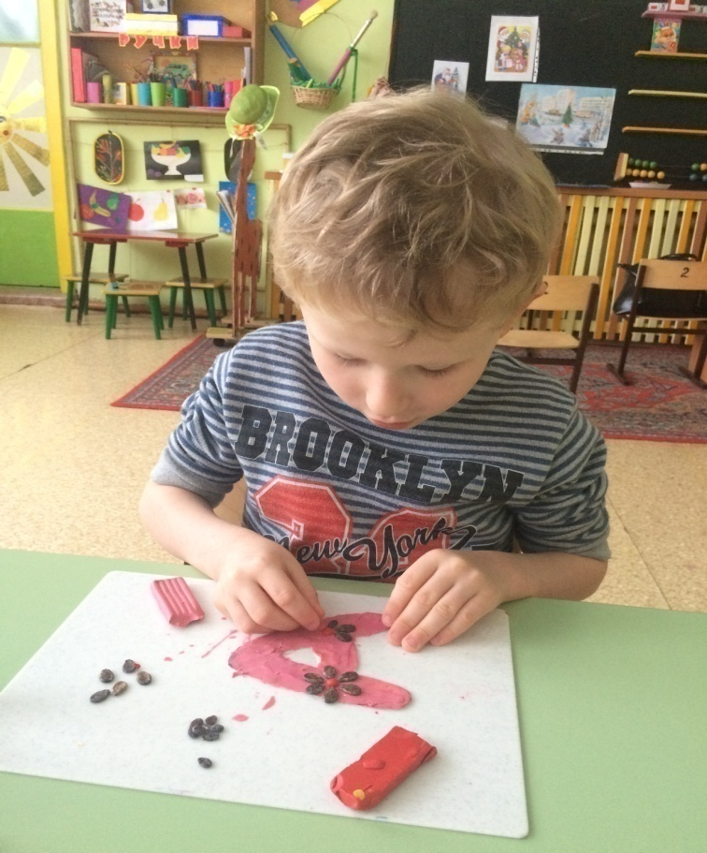
Буквы своими руками
Аист, азбука, айва
Начинаются на А.
Мы слыхали от Совы,
Что нет слов на букву Ы

Slide 19

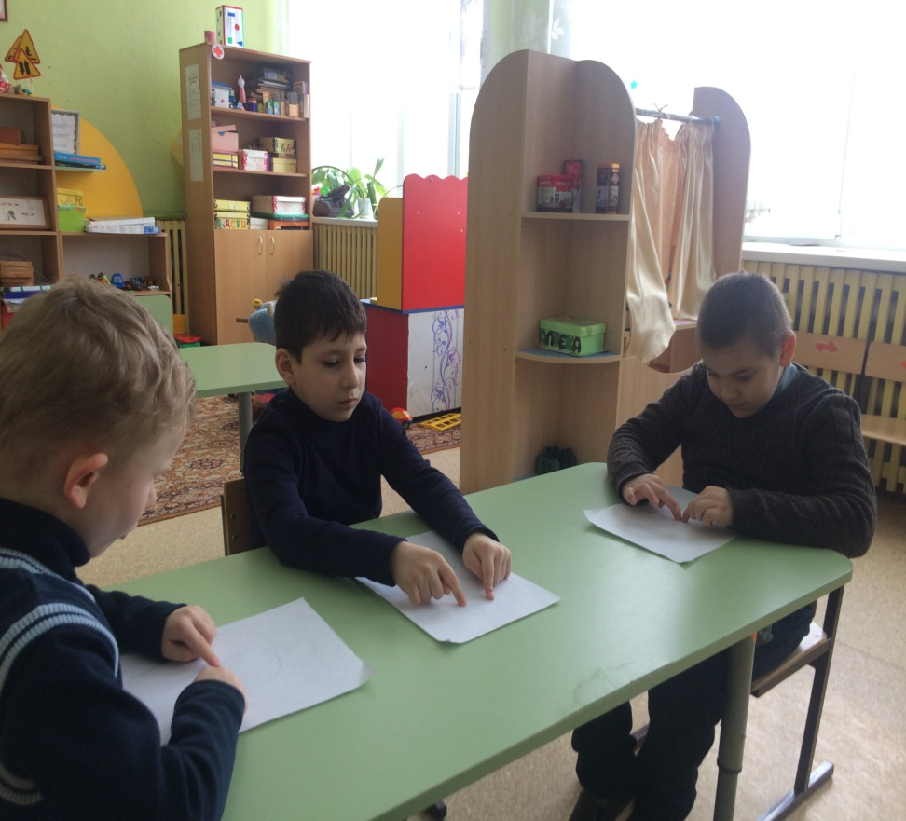
«Снежная баба» (Т. Башинская)
Ребёнок говорит и рисует двумя указательными пальцами.
Ком, (рисует ком вверху ),
Ком, (рисует средний ком)
Ещё ком.(рисует нижний ком)
Вышла (обводит верхний ком)
Баба (обводит средний ком)
Целиком! (обводит нижний ком).

Slide 20
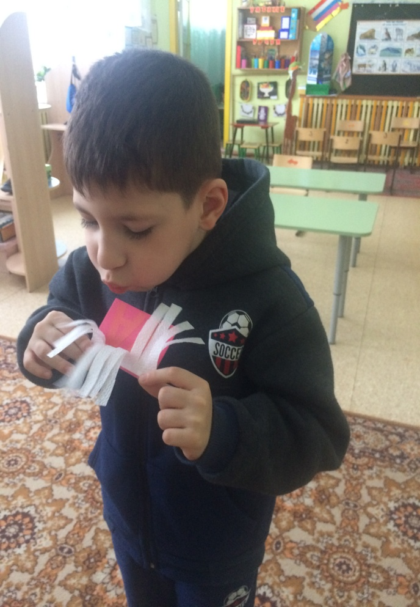
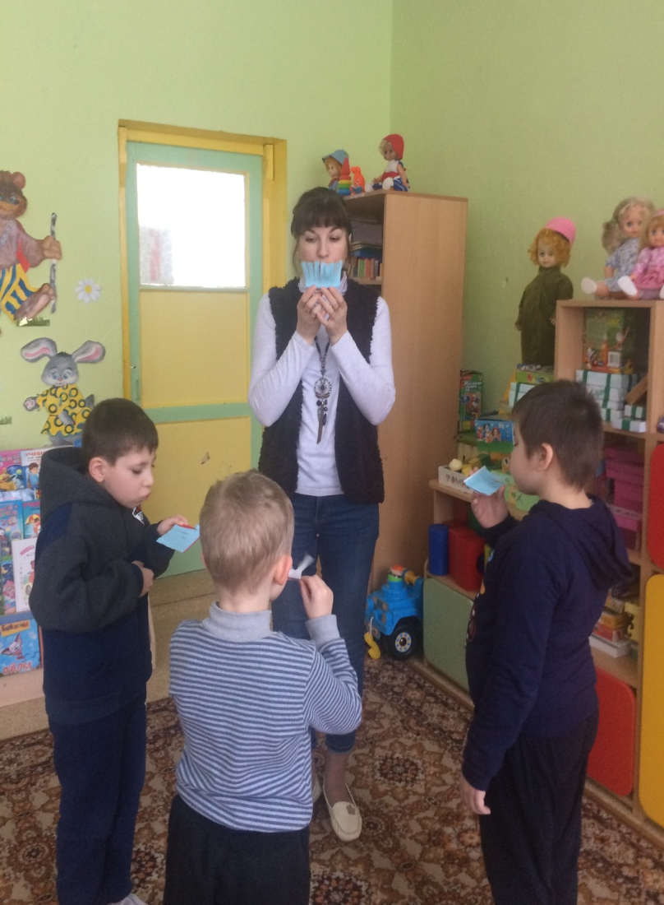
«Найди слог»

Slide 21

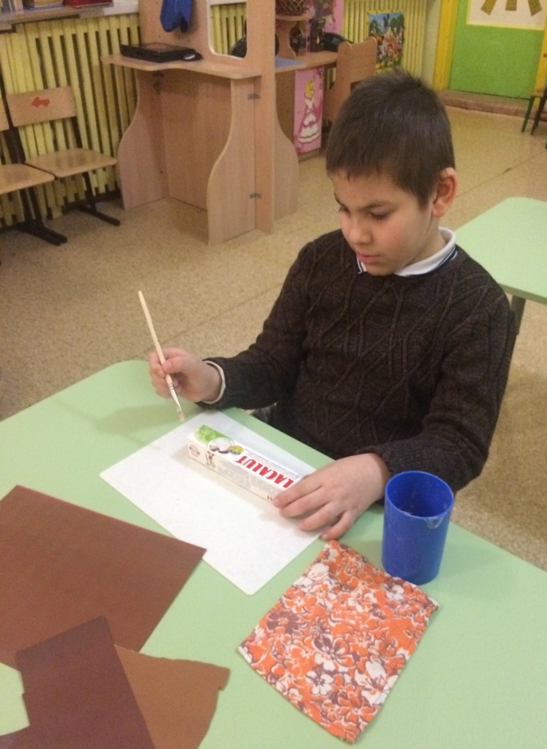
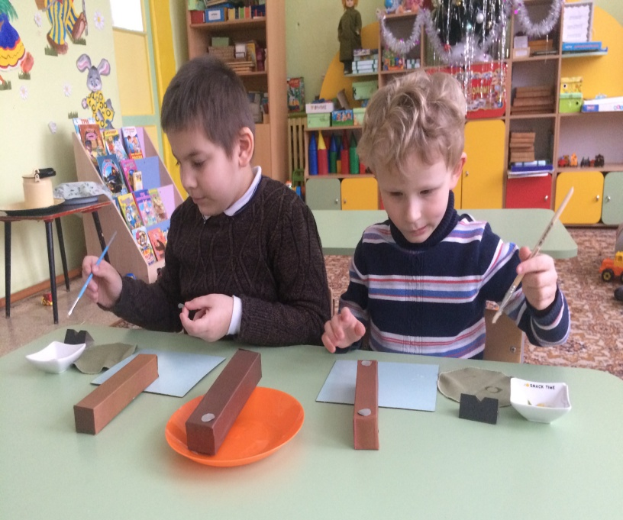
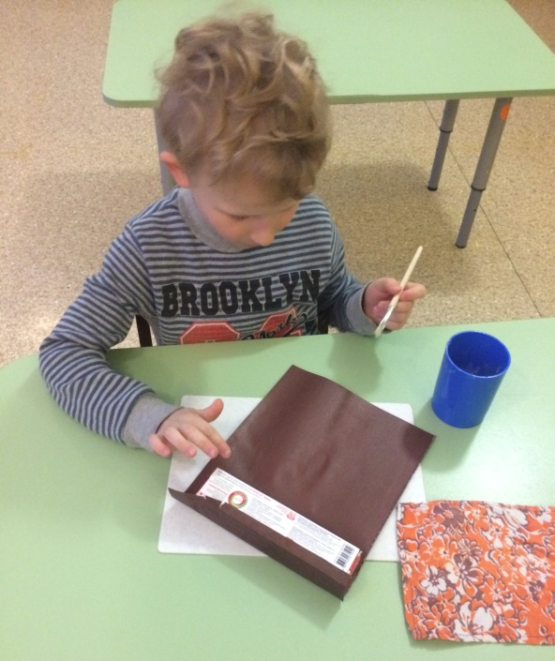

На калитку посмотри:
Чем она не буква «И»?
Между двух прямых досок
Одна легла наискосок

Slide 22
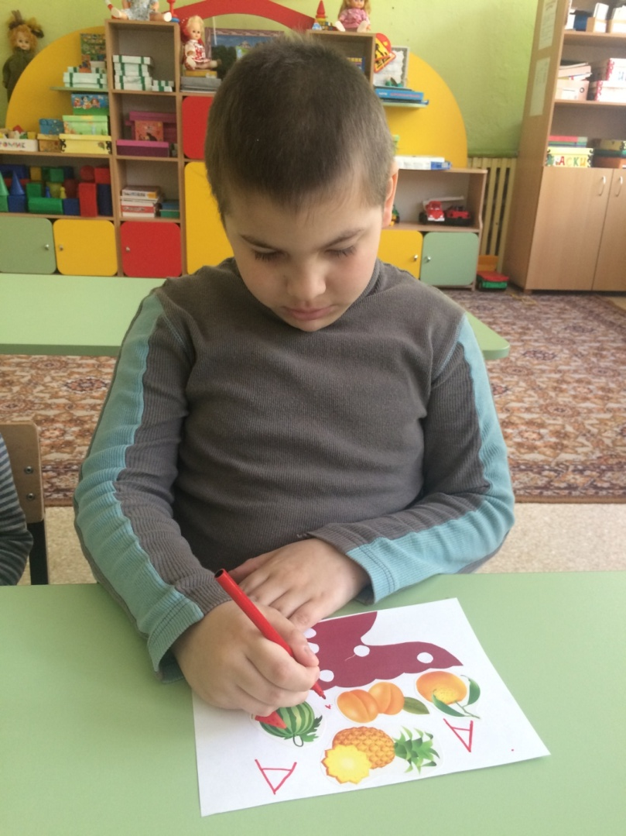
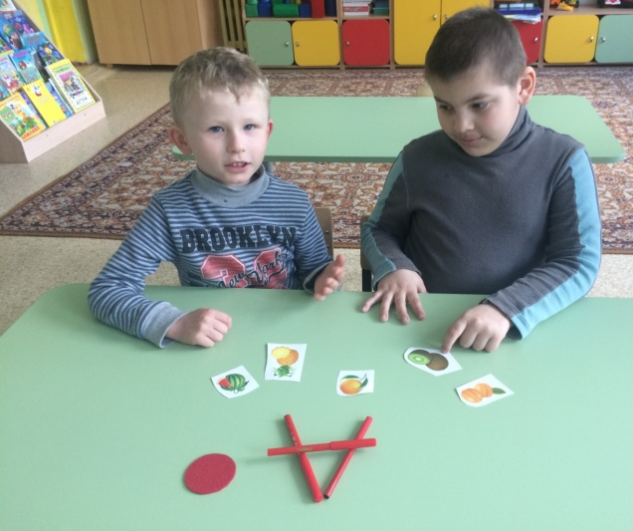
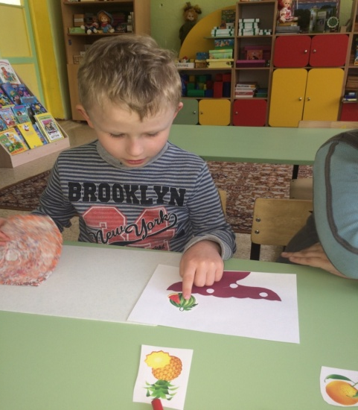
Альбом «Весёлые гласные»
Страница «Звук и буква А»
«Ваза с фруктами».
- Приклей те фрукты, название которых начинается на А

Slide 23

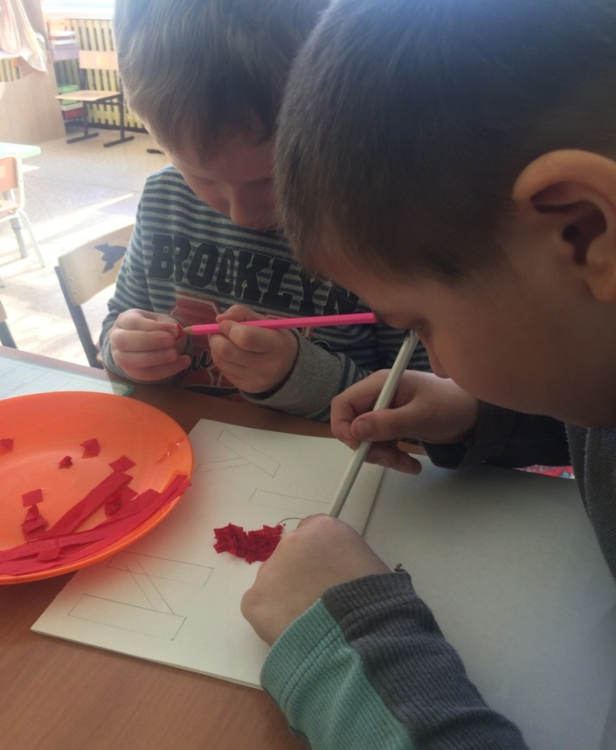
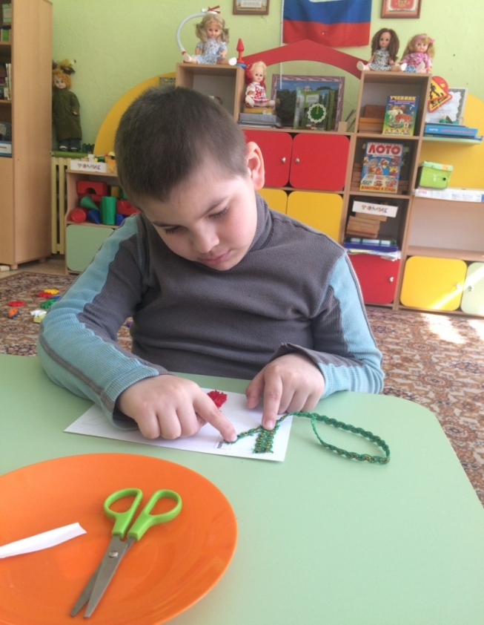
Тактильные буквы
Буква Ы (тычкование)
Буква И (аппликация лентами)

Slide 24
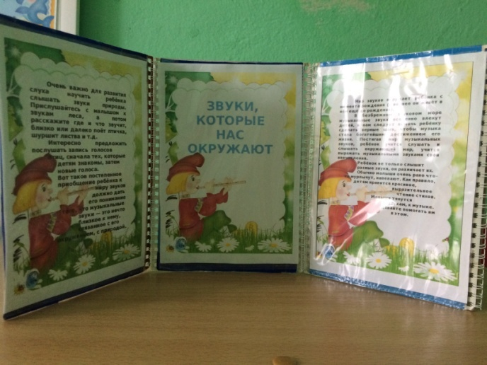
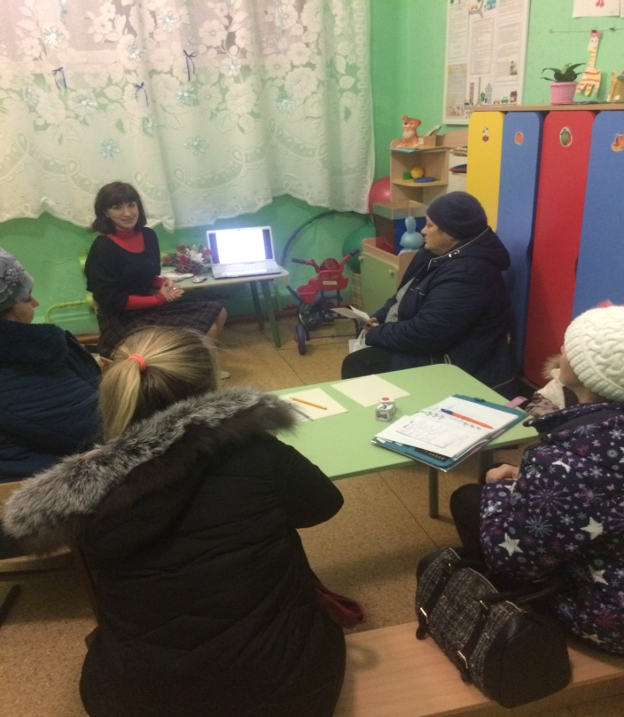
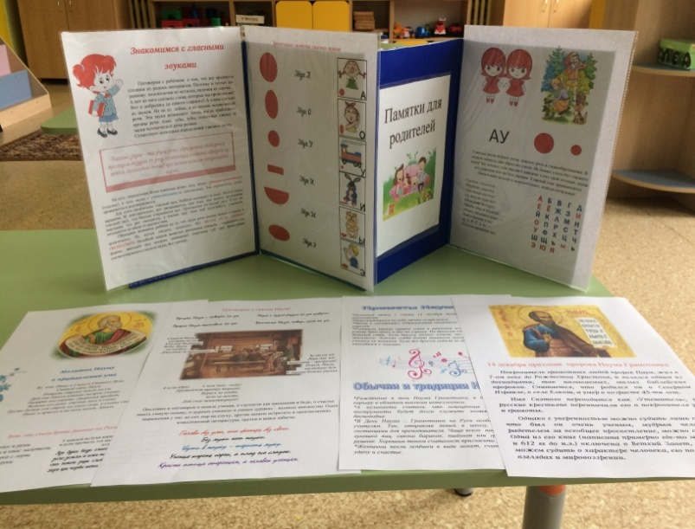
Работа с родителями
Родительское собрание
Папка - передвижка

Slide 25
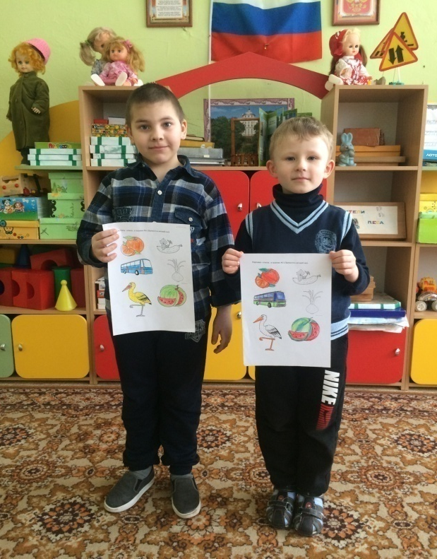
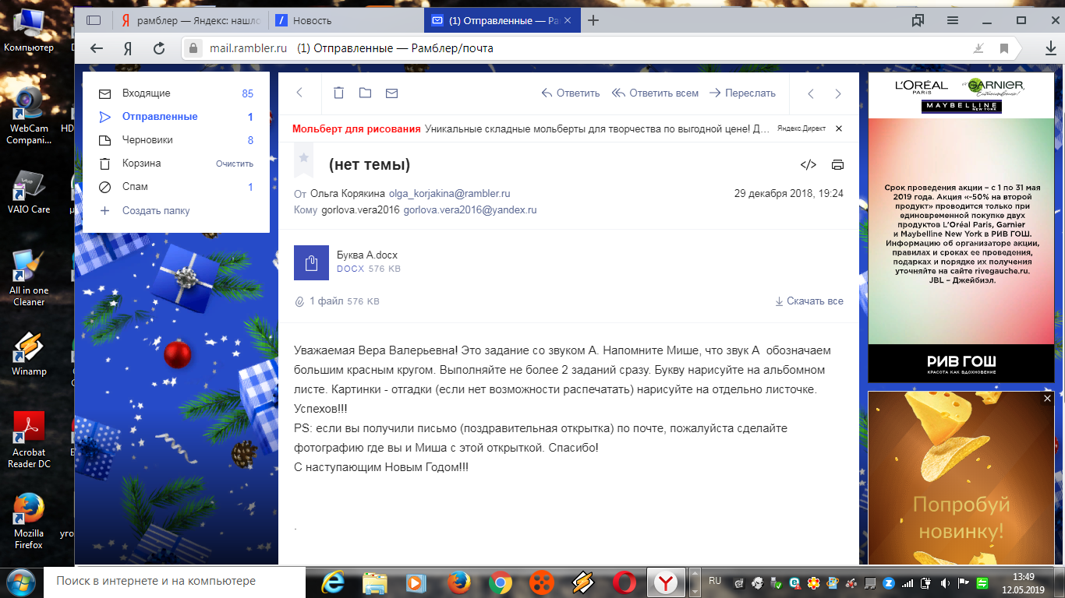
Домашняя работа
Отгадай загадки. Раскрась картинки ответы. С какого звука начинаются эти слова?
Памятки

Slide 26
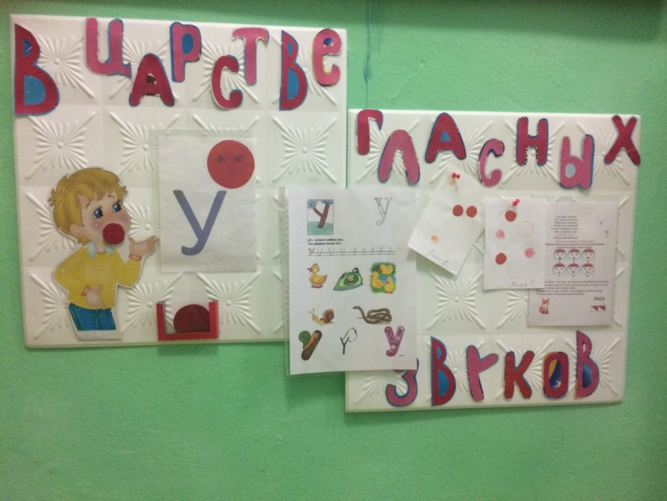
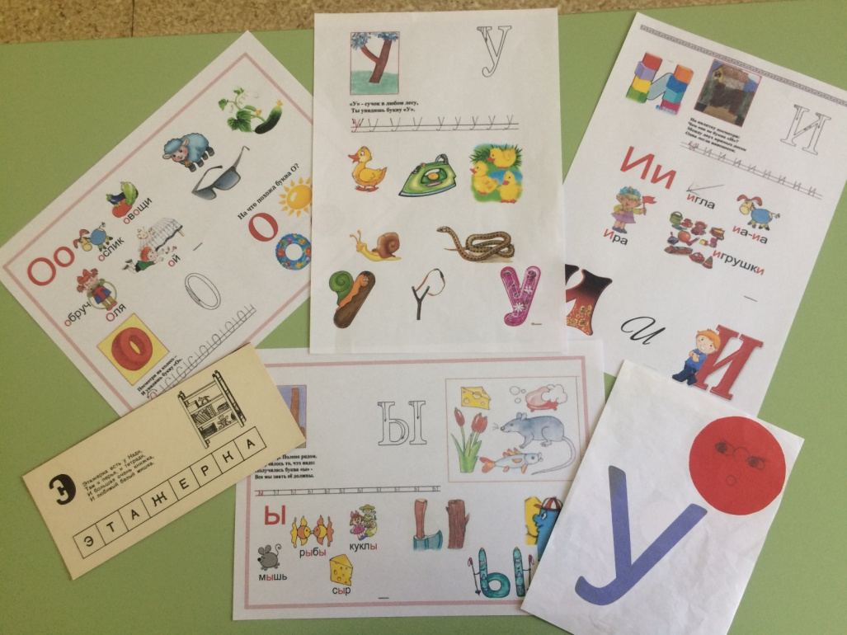
Стенд «В царстве гласных звуков»

Slide 27
Гласные, согласные…
Трудные, ужасные…
Что такое гласные?
Ох, пока не ясно мне!
Объясните поскорей,
Чтобы стал я поумней!
«Голос» называли «глас» —
Вот и гласные у нас:
А, О, И, Э, У, Ы —
Голосом протянем мы.

